Slide 1
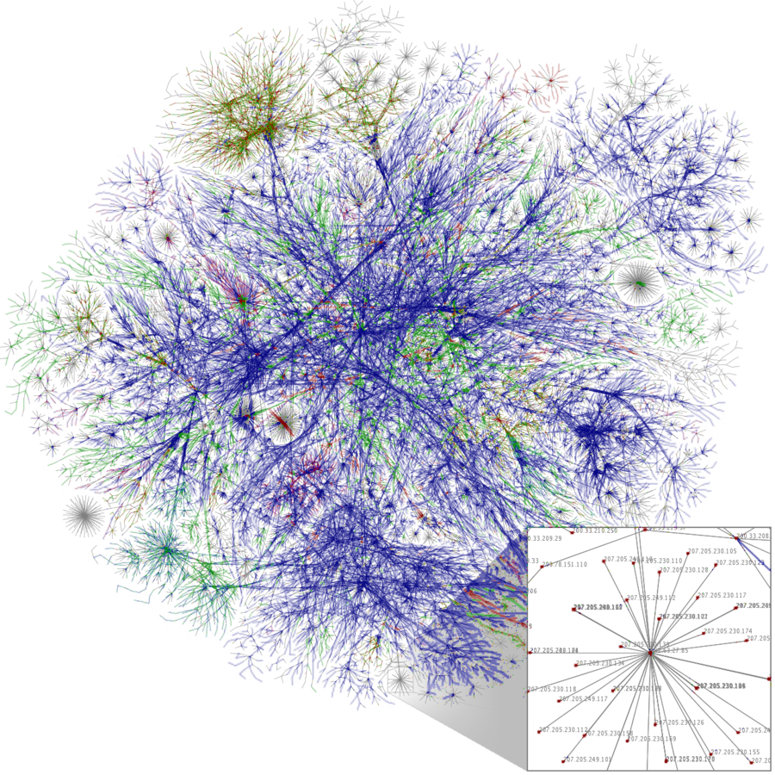
Informatique mobile
Internet et le Web, qu’est-ce que c’est ?

